Slide 1
Обучение
на практическом опыте:
Как встряхнуть аудиторию при обучении предпринимательству
Д-р Рэй Смайлор
Школа бизнеса им. Нили,
(Техасский христианский университет)

Slide 2
Темы
Цель
Опыт
Подведение итогов
Приложение
Влияние на класс

Slide 3
Цель
Привязана к целям обучения
Интегрирована в курс обучения
Обучение на практике

Slide 4
Например: сумка-резюме
Демонстрирует изобретательность и новаторство
Требует некоторой доли риска
Позволяет сформировать командный дух в классе

Slide 5
Сумка-резюме. Суть
Создание уникального способа представить себя
Положите 6 предметов в сумку для продуктов
За 2 минуты осмотрите каждый предмет
Объясните, как каждый элемент позволяет определить, кто вы такой

Slide 6
Опыт
Практическое участие
Позитивный настрой
Целе-
направленная
деятельность

Slide 7
Пример: джем-сейшн
Демонстрация импровизации
Борьба с двусмысленностью
Налаживание коллективной работы
(Спасибо Минэт Шиндехутт)

Slide 8
Джем-сейшн. Суть
Создать оригинальную композицию за 15 минут
Команда из 6-9 участников
Каждый играет на музыкальном инструменте
Группа должна выступать в течение 2-х минут

Slide 9
Подведение итогов
Обсуждение
Оценка класса
Обдумывание
Краткая запись
Усвоение
Памятка об опыте

Slide 10
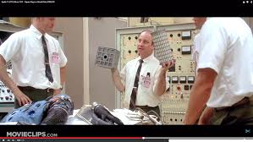
Пример: Игра «Летательный аппарат»
Сосредоточиться на решении проблемы
Оценить возможности
Мобилизовать ресурсы
(В основе – «заколачивание квадратного колышка в круглое отверстие»)

Slide 11
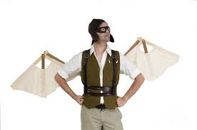
Игра «Летательный аппарат». Суть
Создать устройство, которое пролетит дальше всех/прямее всех в течение 20 минут
Команды по 5-7 участников
Использовать только материалы из комплекта
Испытать устройство
Приз победившей команде

Slide 12
Приложение
Личное
Полезное
Эмоциональное

Slide 13
Пример: «Самый худший бизнес!»
Продемонстрировать процесс рождения идей
Показать силу человеческих связей
Сформировать видение

Slide 14
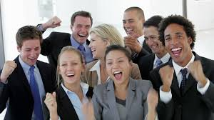
«Самый худший бизнес!» Резюме
Создание легального предприятия,
обреченного на провал
Команды по 4-5 участников
Команды обмениваются концепциями компаний
Преобразование идеи в жизнеспособный бизнес
Весь класс улучшает концепцию

Slide 15
Другие практические упражнения
Соревнования: планы/презентации
Интервью с предпринимателем
Учебные примеры
Предприниматели в роли выступающих
Туры по компаниям
Ужин с предпринимателем
Видеоклипы

Slide 16
Влияние на класс
Создаёт действительно иную среду обучения
Оживляет уроки предпринимательства
Удивляет и привлекает студентов
Содействует непрерывному обучению

Slide 17
«Образование состоит не в том, чтобы наполнить пустое ведро, а в том, чтобы разжечь огонь».
Уильям Йейтс

